Slide 1
Asylum aperuit.
Romolo e la virtù del sangue misto
Gianluca De Sanctis
Liceo Aristofane. Progetto Academia
20/03/2023
Taddeo di Bartolo, pianta di Roma 1407,
Palazzo Pubblico di Siena

Slide 3
Plutarco, Vita di Romolo 9, 3 Appena fu realizzata la prima fondazione della città, istituirono un luogo sacro come asilo per i ribelli, e lo intitolarono al dio Asilo: vi accoglievano tutti (ἐδέχοντο πάντας), non restituendo lo schiavo ai padroni, né il plebeo ai creditori, né l’omicida ai magistrati; affermavano anzi che per un responso dell’oracolo di Delfi potevano garantire a tutti il diritto di asilo (τὴν ἀσυλίαν), in modo tale che la città si riempì presto di gente, mentre si dice che i primi focolari non fossero più di mille.

Slide 4
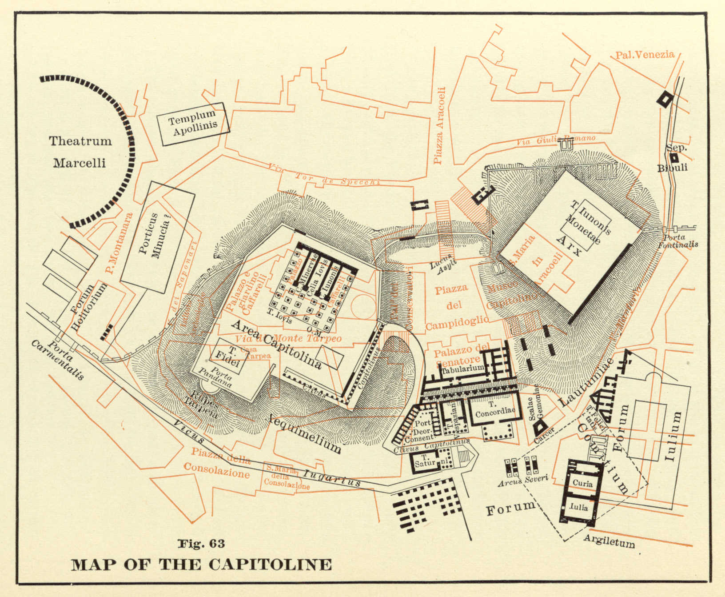
«Quilibet huc confuge, tutus eris»

Slide 5
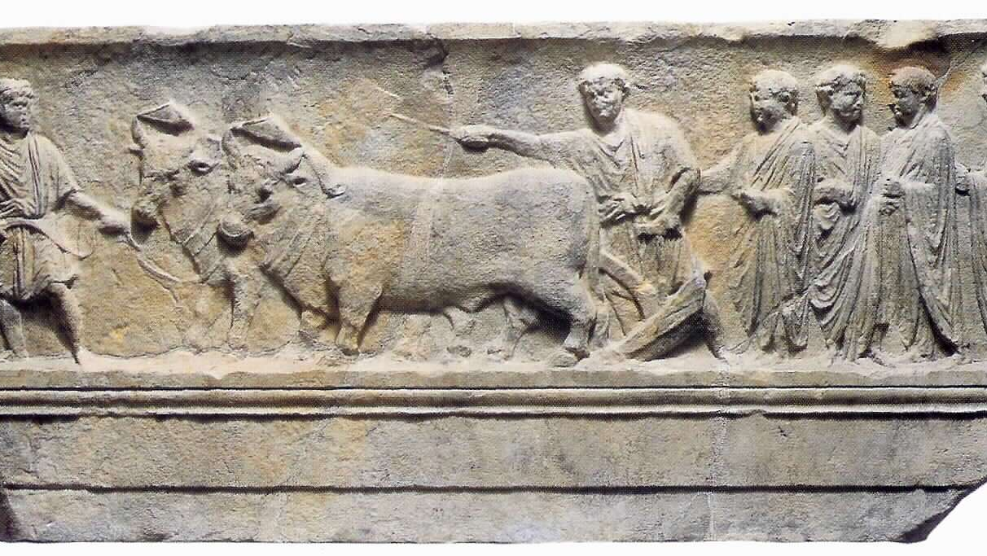
Plutarco, Vita di Romolo 11, 2-3
Scavò dunque una fossa di forma circolare nel luogo in cui si trova ora il Comizio, dove furono deposte le primizie di tutte le cose di cui si servivano in quanto belle secondo la consuetudine e necessarie secondo la natura. Poi ciascun colono vi gettò una manciata di terra presa dal luogo da cui proveniva, e le mescolarono insieme. Chiamano questa fossa mundus, cioè con lo stesso nome con cui chiamano il cielo. Poi, segnarono il perimetro della città come un cerchio intorno al centro.

Slide 6
«In Athens everything was in place right from the start, both its men and its values; and its foundation could be regarded as a paradigm. In Rome, in contrast, greatness was achieved in the course of a continuous process that grew out of an imperfect foundational act».

Slide 7
Livio , I, 8, 4-6
Nel frattempo, la città cresceva, includendo all’interno delle mura sempre nuovi spazi; si fortificava infatti nella speranza del futuro incremento demografico piuttosto che sulla base del numero dei cittadini allora effettivi. Quindi, affinché una città così grande non restasse vuota, Romolo, per aumentarne la popolazione attraverso l’antico stratagemma usato dai fondatori di città, i quali, radunando intorno a sé una massa oscura e umile, facevano poi credere ai loro figli di essere nati dalla terra, aprì un asilo in quel luogo che oggi è recintato tra due boschi per chi scende [dal Campidoglio]. Qui dai popoli vicini si riversò una massa eterogenea, senza distinzione tra liberi e schiavi, avida di cose nuove e questo nucleo costituì la radice della futura grandezza.
A. Carracci, L'asilo per i profughi sul Campidoglio Palazzo Magnani, Bologna 1590

Slide 8
…urbes quoque, ut cetera, ex infimo nasci
Gianbologna, Ratto delle Sabine (1574-82), Loggia dei Lanzi, Firenze

Slide 9
Dionigi di Alicarnasso, Antichità romane III, 10, 4-5
«La stirpe degli Albani continua ad essere nella nostra epoca tale quale era al tempo dei fondatori della città e nessuno potrebbe mostrare, ad eccezione dei Greci e dei Latini, qualche popolo cui noi abbiamo concesso la cittadinanza. Voi al contrario avete distrutto l’integrità dell’ordinamento statale vigente presso di voi, dando accoglienza a Tirreni, Sabini e ad altri privi di sede fissa e vagabondi, barbari in gran numero, a tal punto che i vostri discendenti puri, originari della nostra stirpe, sono ormai in numero esiguo: un gruppo piuttosto piccolo rispetto agli immigrati e agli uomini di altre razze. Se noi rinunciassimo al potere in vostro favore il bastardo comanderebbe sul legittimo, il barbaro sul greco e l’immigrato sull’indigeno».
«
Jacques-Louis David, Le Serment des Horaces (1784), Louvre, Paris

Slide 10
Dionigi di Alicarnasso, Antichità
romane III, 11, 3-5
«Siamo infatti così lontani dal provare vergogna di dare la cittadinanza a chiunque lo voglia, che addirittura siamo fieri di questa misura del nostro stato […]. E tale misura, che per noi è l'origine di molti beni, non ci arreca né biasimo né pentimento, come avverrebbe se avessimo sbagliato. Presso di noi ha il comando, prende le decisioni e gode degli altri onori non chi ha acquistato molte ricchezze, né chi può mostrare molti avi indigeni, ma chiunque sia degno di questi onori. In nient'altro infatti se non nella virtù noi crediamo che risieda la nobiltà dell’uomo. Il resto, la moltitudine, è il corpo della città e offre forza e potere alle scelte operate dai migliori. In virtù di questo spirito filantropico, la nostra città da piccola è divenuta grande e, da disprezzabile qual era, è ora fonte di timore per i vicini. Inoltre, Fufezio, se noi abbiamo un’egemonia che nessun altro dei popoli latini può mettere in discussione, è proprio a questa misura politica, da te condannata, che ne va attribuito il merito».
Mosaico con allattamento di Romolo e Remo, da Apamea, in Siria

Slide 11
«la razza è paragonata a un albero; essa non muta. Le radici della razza sono sempre le stesse. Ci sono i rami dell’albero, c’è il suo fogliame. E questo è tutto»

Slide 12
La parola “radici” non mi piace, e ancora meno amo l’immagine che evoca. Le radici affondano nel suolo, si contorcono nel fango e si sviluppano nelle tenebre. Trattengono l’albero prigioniero da quando nasce e lo nutrono in virtù di un ricatto: “Se ti liberi, muori”.
Gli alberi si devono rassegnare, hanno bisogno delle radici: gli uomini, no. Noi respiriamo la luce, aspiriamo al cielo e, quando veniamo ficcati sotto terra, è per marcire. La linfa del suolo natale non risale dai piedi alla testa; i piedi servono solo per camminare. A noi importa solamente delle strade: sono le strade che ci guidano - dalla povertà alla ricchezza, oppure a un’altra povertà; dalla schiavitù alla libertà, o alla morte violenta. Promettono, ci portano, ci spingono, poi ci abbandonano. E allora stramazziamo morti come siamo nati, sul ciglio di una strada che non abbiamo scelto. Al contrario degli alberi, le strade non spuntano dal suolo a caso, dove germoglia un seme. Come noi, hanno un’origine. Un’origine illusoria, perché le strade non hanno mai punto di partenza reale. Prima di quella curva ce n’era un’altra; e prima di questa un’altra ancora. L’origine diventa irreperibile, giacché a ogni incrocio si incontrano altre strade che hanno altre origini. Se si dovesse tener conto di tutte le confluenze, si farebbe cento volte il giro della Terra»
A. Maalouf, Origini, Bompiani 2004 (Introduzione).

Slide 13
«Ubi solitudinem faciunt pacem appellant»

Slide 14
«I Romani hanno conquistato il mondo con la serietà, la disciplina, l'organizzazione, la continuità delle idee e del metodo; con la convinzione di essere una razza superiore nata per comandare; con l'impiego meditato, calcolato, metodico della più spietata crudeltà, della fredda perfidia, della propaganda più ipocrita, messe in atto simultaneamente o di volta in volta, con una risolutezza incrollabile nel sacrificare sempre tutto al prestigio, senza essere mai sensibili né al pericolo né alla pietà né ad alcun rispetto umano; con l'arte di alterare nel terrore l'anima stessa dei loro avversari, o di addormentarli con la speranza, prima di asservirli con le armi; infine con la manipolazione così abile della menzogna più grossolana da ingannare persino la posterità e da continuare ad ingannarci»

Slide 15
Tacito, Storie 4, 74
Nam pulsis, quod di prohibeant, Romanis quid aliud quam bella omnium inter se gentium existent? Octingentorum annorum fortuna disciplinaque compages haec coaluit, quae convelli sine exitio convellentium non potest.
Taddeo di Bartolo, pianta di Roma 1407,
Palazzo Pubblico di Siena

Slide 16
Virgilio, Eneide 6, 847-853
«Con maggior arte, altri al bronzo daran forme e quasi respiro,
sì lo concedo, e dal marmo trarranno dei volti viventi;
e sapran meglio difendere le cause e tracciare al compasso
gli itinerari del cielo, e predire le stelle che sorgono;
tu col dominio ricorda, Romano, di reggere i popoli
- queste saran le tue arti - e di imporre una norma alla pace,
ai sottomessi usare clemenza e schiacciare i superbi»

Slide 17
https://www.youtube.com/watch?v=sschKErfmFU

